Slide 1
Update
2024-06-21

Slide 2
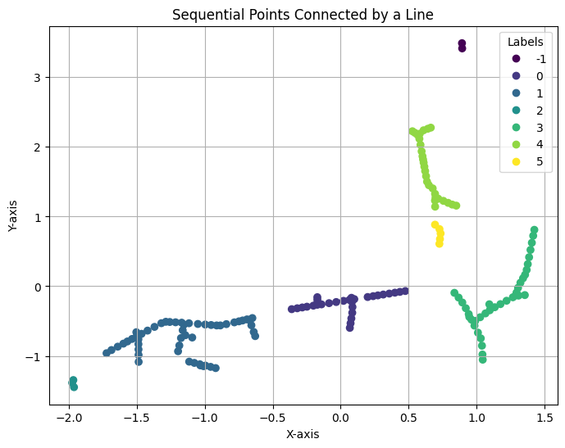
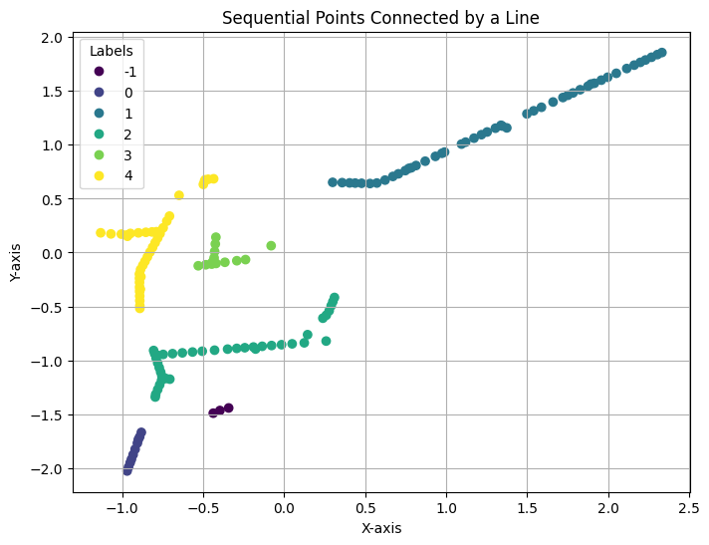
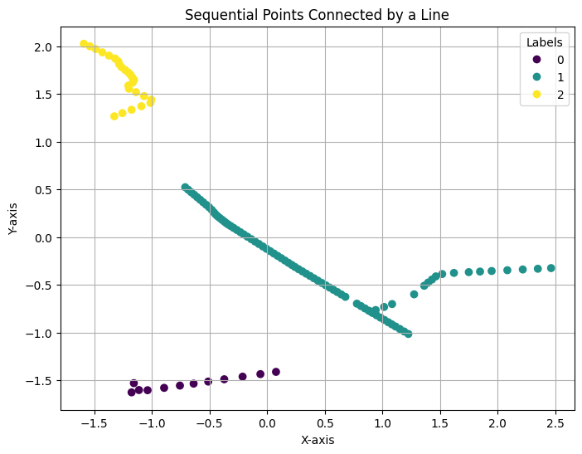
Hemos agrupado los vanos de cada línea

Slide 3
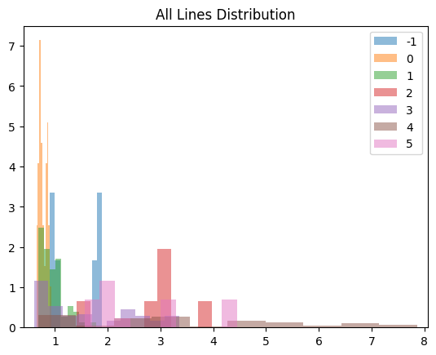
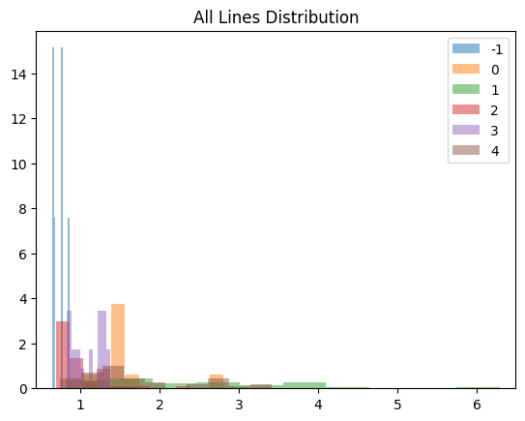
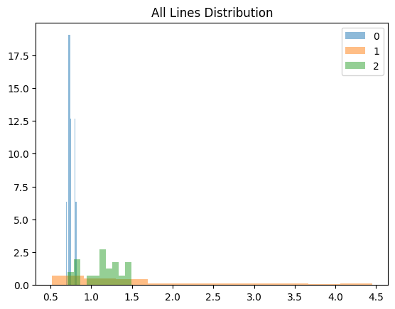
Hemos intentado ver si el parámetro a al ajustar catenarias es homogéneo en los grupos para cada línea

Slide 4
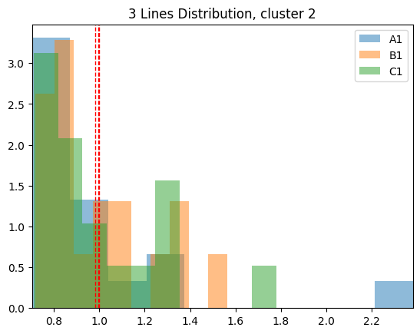
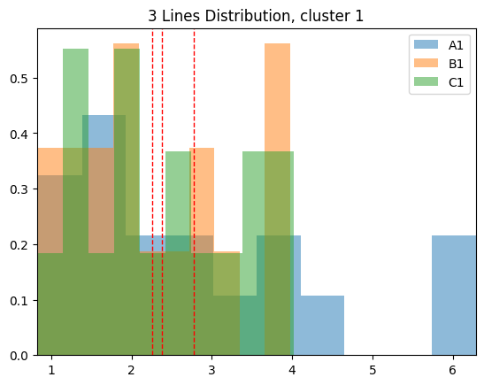
Se ha comprobado visualmente una proximidad entre la distribución de los parámetros de las líneas del mismo vano

Slide 5
Mean Absolute Percentage Error
Parámetro | Línea 1 (%) | Línea 2 (%) | Línea 3 (%)
Media 3 vecinos | 23.68 | 18.04 | 13.78
Mediana 3 vecinos | 18.56 | 15.54 | 10.65
Media 5 vecinos | 24.34 | 22.95 | 13.73
Mediana 5 vecinos | 18.82 | 21.57 | 11.78
Media 10 vecinos | 23.24 | 22.42 | 13.82
Mediana 10 vecinos | 22.04 | 21.03 | 12.28

